Slide 1





Projeto de Circuitos Fotônicos Integrados
Cruzamento com baixa perda
CURSOS, CAPACITAÇÃO E TREINAMENTOS
Ana Júlia Ameno

Slide 2
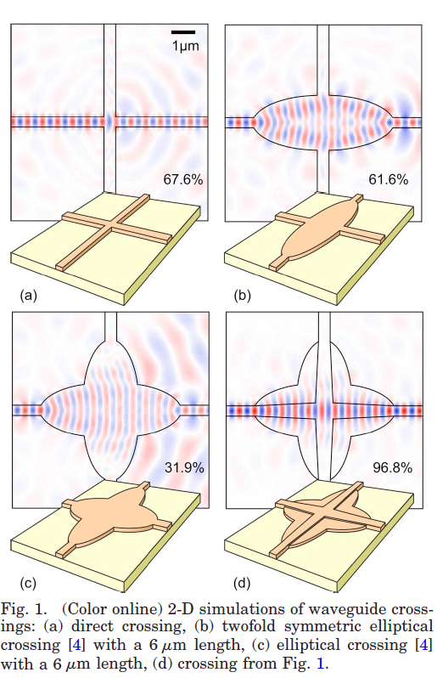
Módulo 1 - Circuitos fotônicos básicos
Introdução
Este relatório trata sobre um projeto de cruzamento entre 2 guias fotônicos com baixa perda e baixa interferência, ele é baseado no artigo de Bogaerts (1).
É feito sweeps de profundidade de etch e de diferentes comprimentos de onda para conferir a banda de propagação como também qual profundidade proporciona menor perda e interferência.
E
ess

Slide 3
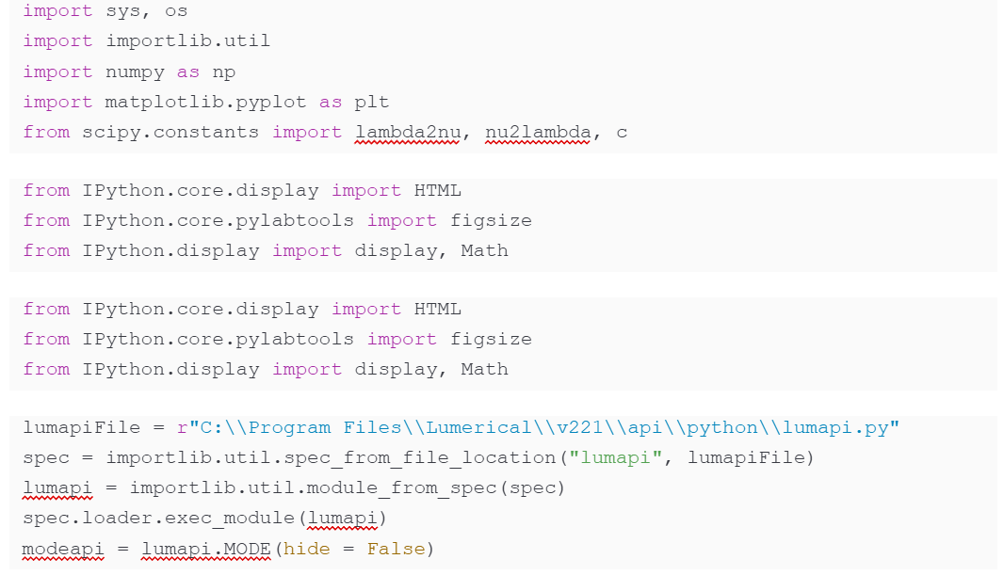
Módulo 1 - Circuitos fotônicos básicos
1.Inicialização do software com API de Python
A primeira parte do código é dedicada à inicialização do ambiente de simulação. Para isso, utilizamos a API do Lumerical chamada lumapi, que permite a integração do Lumerical com Python.
A inicialização consiste na importação das bibliotecas que serão usadas, na chamada da api lumapi como também em iniciar o ambiente MODE do Lumerical.

Slide 4
Módulo 1 - Circuitos fotônicos básicos
2. Definição das constantes e materiais
Nesta etapa definimos as grandezas de micrômetro e nanômetro para facilitar a visualização dos valores no código.
um = 1e-6
nm = 1e-9
Definimos também os materiais usados na simulação que nesse caso serão o Sio2 e o Si, nesta simulação também utilizamos o ar, porém não é necessário definir ele pois ele é o material padrão do Lumerical quando não há nenhum material selecionado.
# Materials
material_Clad = "SiO2 (Glass) - Palik"
material_Si = "Si (Silicon) - Dispersive & Lossless"
# Add material Si
matname = material_Si
matReturn = modeapi.getmaterial(material_Si)
if (modeapi.findstring(matReturn, 'is not available') != -1):
newmaterial = modeapi.addmaterial("Lorentz")
modeapi.setmaterial(newmaterial, "name", matname)
modeapi.setmaterial(matname, "Permittivity", 7.98737492)
modeapi.setmaterial(matname, "Lorentz Linewidth", 1e8)
modeapi.setmaterial(matname, "Lorentz Resonance", 3.93282466e+15)
modeapi.setmaterial(matname, "Lorentz Permittivity", 3.68799143)
modeapi.setmaterial(matname, "color", np.array([0.85, 0, 0, 1])) # red
# Add material Clad
matname = material_Clad
matReturn = modeapi.getmaterial(material_Clad)
if (modeapi.findstring(matReturn, 'is not available') != -1):
newmaterial = modeapi.addmaterial("Lorentz")
modeapi.setmaterial(newmaterial, "name", matname)
modeapi.setmaterial(matname, "Permittivity", 2.119881)
modeapi.setmaterial(matname, "Lorentz Linewidth", 1e10)
modeapi.setmaterial(matname, "Lorentz Resonance", 3.30923843e+15)
modeapi.setmaterial(matname, "Lorentz Permittivity", 49.43721)
modeapi.setmaterial(matname, "color", np.array([0.5, 0.5, 0.5, 1])) # grey

Slide 5
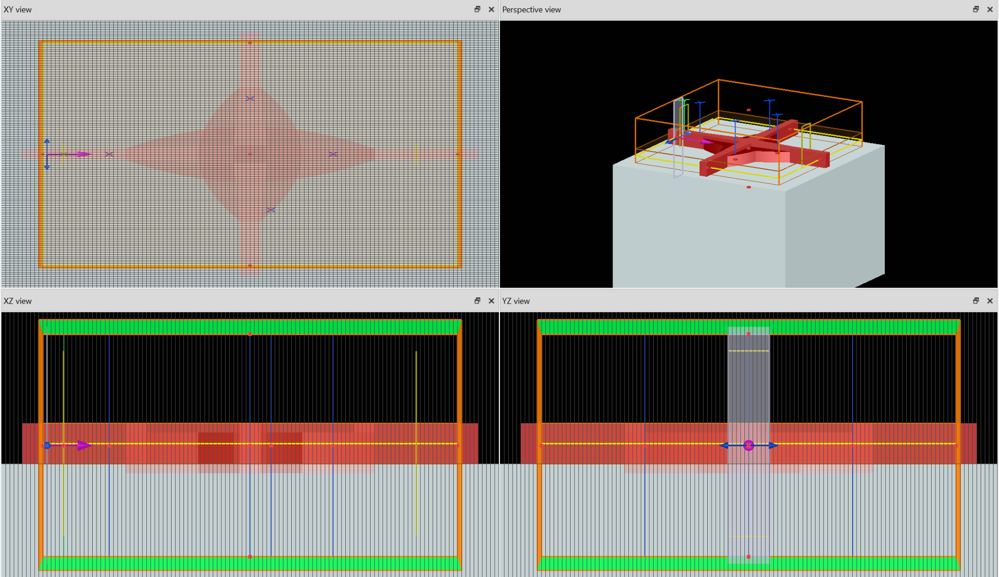
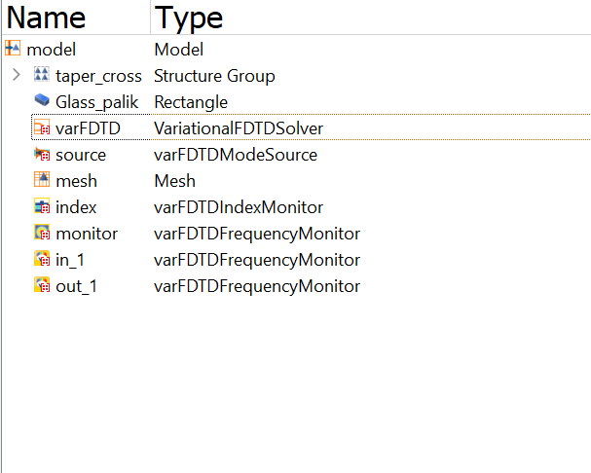
Módulo 1 - Circuitos fotônicos básicos
3.Criação da estrutura do guia de onda
Após configurar a inicialização, partimos para a criação da estrutura.
Primeiramente, alternamos para o modo de layout no Lumerical para permitir a edição e limpar qualquer objeto que já exista.
Em seguida, criamos um grupo de estruturas onde será inserida toda geometria do projeto, deixando-o mais organizado.

Slide 6
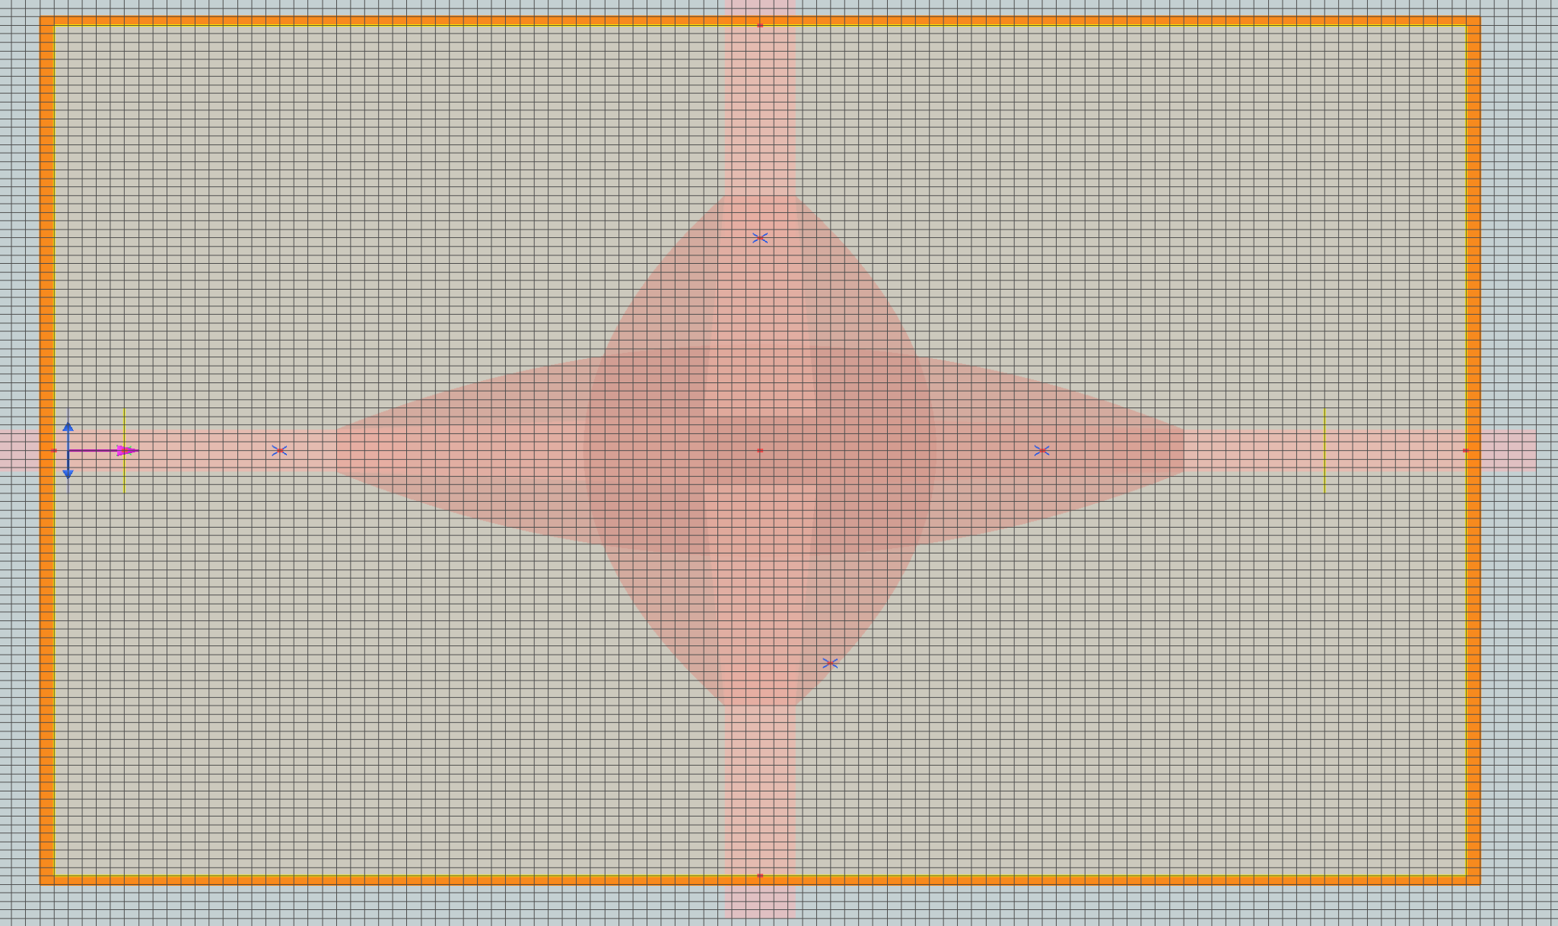
Módulo 1 - Circuitos fotônicos básicos
4. Configuração da Simulação VarFDTD
Para analisar o objeto que criamos necessitamos adicionar e configurar o simulador, que nesse caso é o VarFDTD.
Também adicionamos uma fonte e os monitores que podem ser vistos na imagem abaixo.

Slide 7
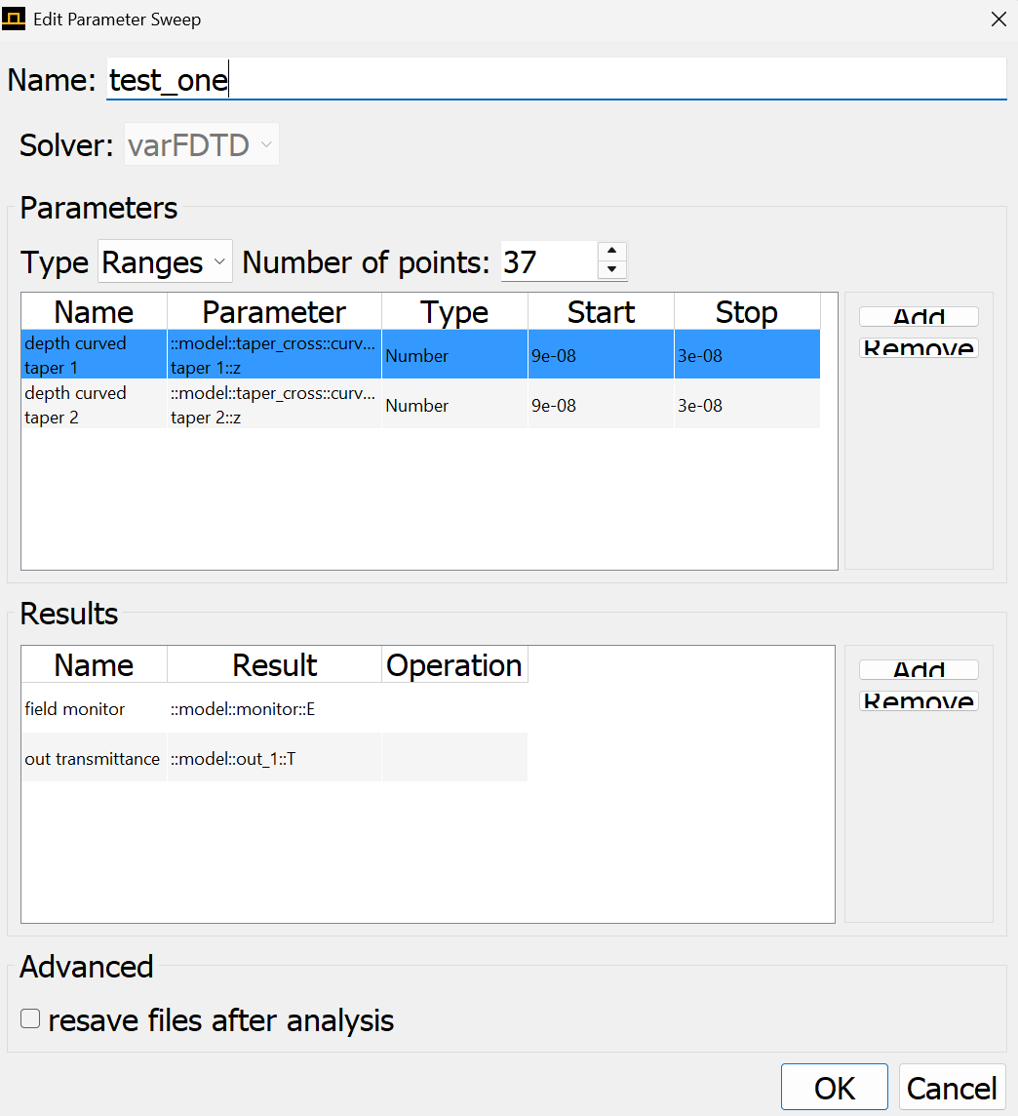
Módulo 1 - Circuitos fotônicos básicos
5. Configuração do sweep
Para testarmos qual o melhor resultado é necessário um sweep da simulação, neste caso é feito um sweep da profundidade do etch entre 80 nm e 30 nm, e pegamos os resultados do campo elétrico e da entrada e saída, na entrada e saída pegamos especificamente o resultado do campo da transmitância e da potência.

Slide 8
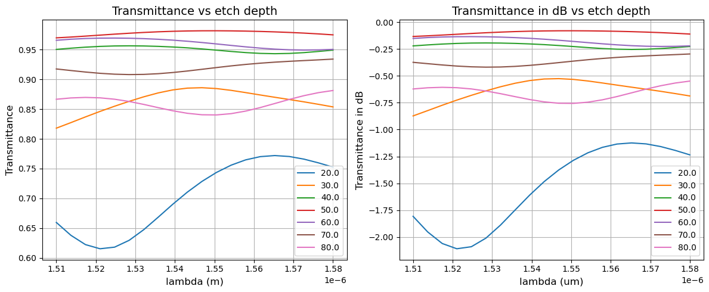
Módulo 1 - Circuitos fotônicos básicos
6.Resultados
Inicialmente extraímos o resultado da transmitância do sweep.
Podemos observar que a transmitância que apresenta menor perda na banda C é a de 50nm

Slide 9
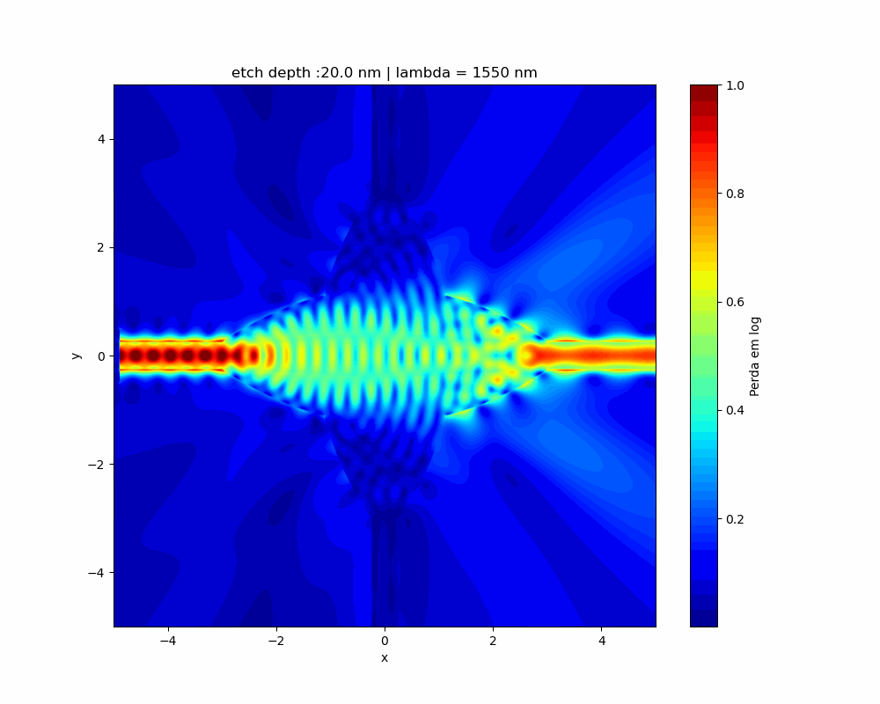
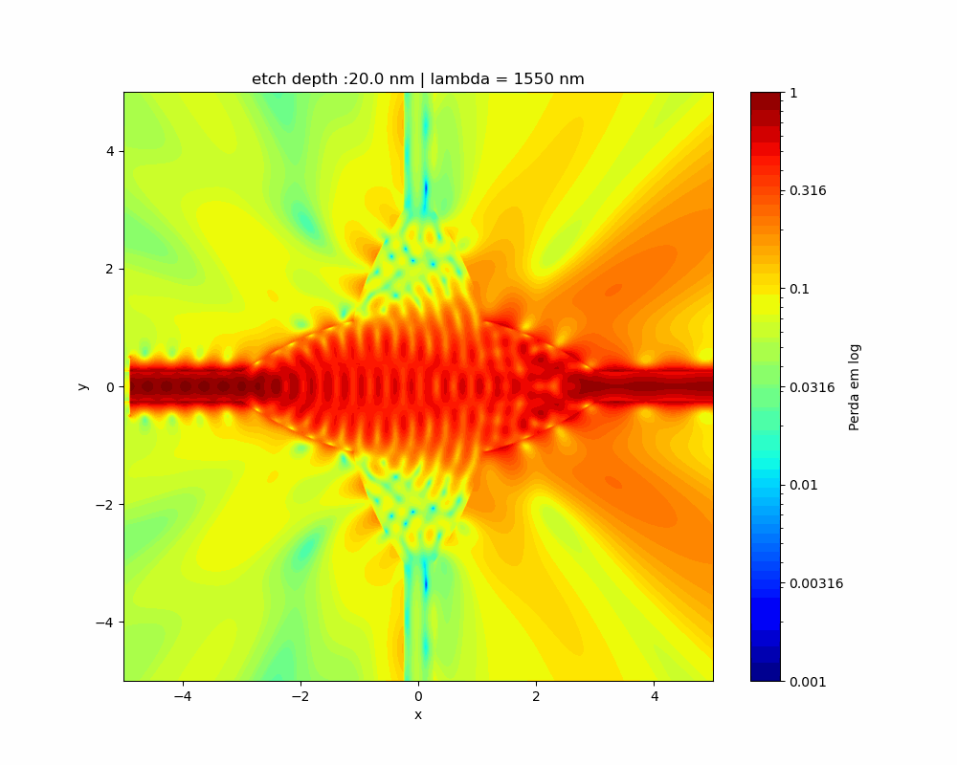
Módulo 1 - Circuitos fotônicos básicos
6.Resultados
Para confirmar esse resultado e ter gráficos que mostrem essa perda mais claramente, plotamos agora o campo elétrico clássico e em log.

Slide 10
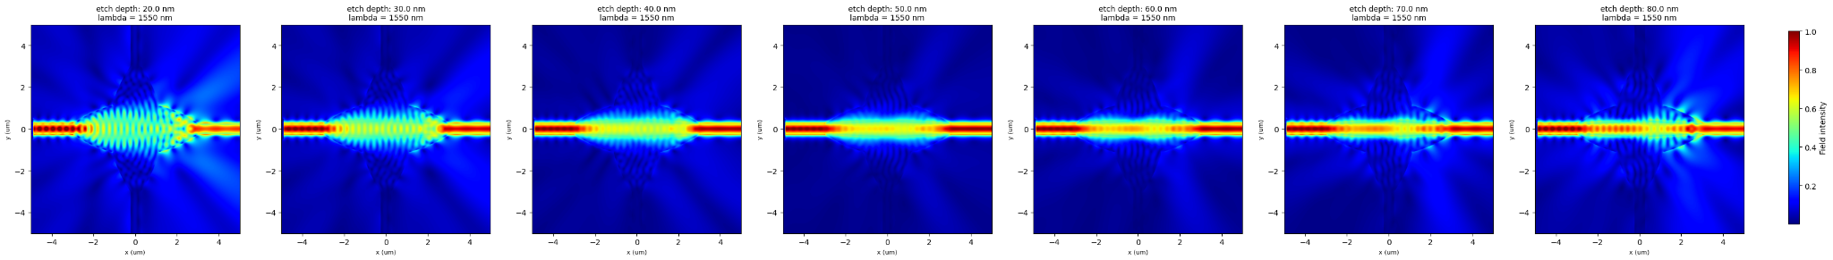
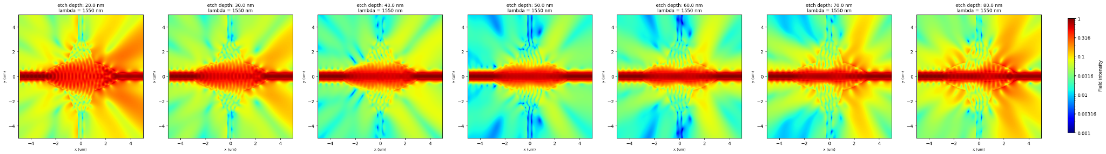
Módulo 1 - Circuitos fotônicos básicos
6.Resultados

Slide 11
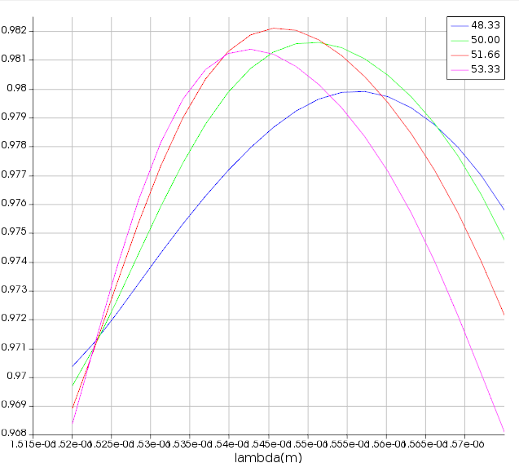
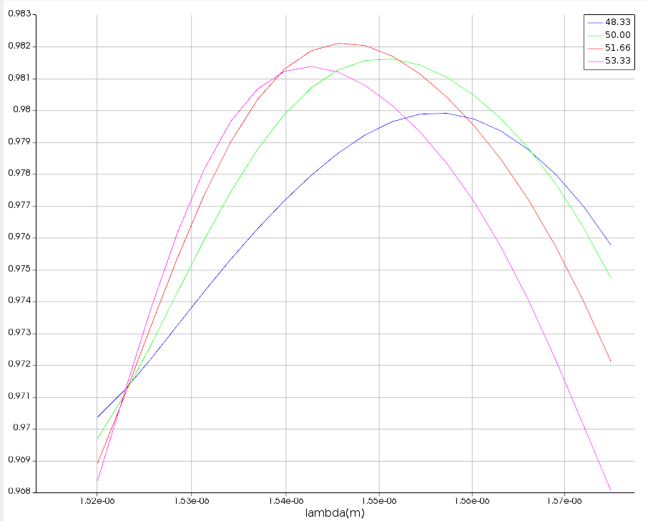
Módulo 1 - Circuitos fotônicos básicos
6.Resultados
Com os resultados plotados em formato em gif podemos ver a progressão da perda de acordo com a profundidade do etch, e com as imagens estáticas podemos confirmar que a perda mais baixa é sim ao redor de 50nm.
Observando os resultados ao redor de 50 nm mais precisamente podemos ver que 51.66nm é onde temos a menor perda.

Slide 12
Módulo 1 - Circuitos fotônicos básicos
Citações
Bogaerts, Wim & Dumon, Pieter & Thourhout, Dries & Baets, Roel. (2007). Low-loss, low-cross-talk crossings for silicon-on-insulator nanophotonic waveguides. Optics Letters. 32. 2801-2803. 10.1364/OL.32.002801.

